Slide 1
Protein

Slide 2
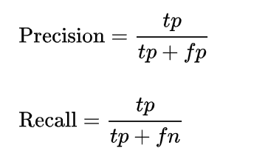
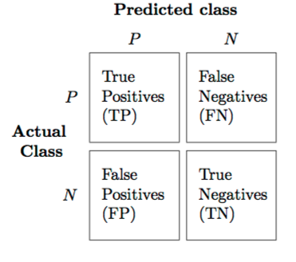
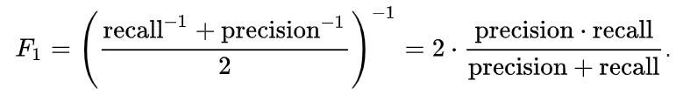
Метрика F1

Slide 3
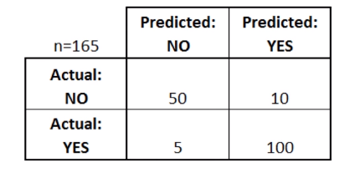
Метрика F1
50 / (50 + 5) = 0.91
50 / (50 + 10) = 0.83
2*0.91*0.83 / (0.91+0.83) = 0.87

Slide 4
Мультикласс F1
Макро – для каждого класса считается F1 и берется среднее по всем классам
Микро – считаются все TP, FP, TN, FN и считается общая метрика F1

Slide 5
В соревновании
Используется макро f1
Классы не сбалансированны
Ошибка в малочисленных классах дороже!

Slide 6
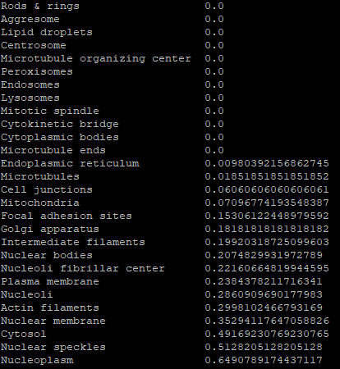
В соревновании, пример
Макро F1 = 0.14

Slide 7
В соревновании, пороги
F1 работает с бинарными данными, поэтому важно по какому порогу будет считать 0 и 1, пример:
f1 cheat: 0.1645
f1 0.1: 0.1600
f1 0.5: 0.1412
f1 0.9: 0.0810

